Slide 1
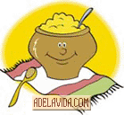
В каше польза, в каше сила.
Автор: Хлебодаров Альберт, ученик 3 "Б" класса
МО БУ СОШ № 29 г. Сочи
Руководитель: Тютюнник Ольга Григорьевна,
учитель начальных классов МОБУ СОШ № 29 г. Сочи

Slide 2
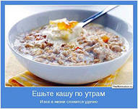
Актуальность исследования
Я посвящаю своё исследование проблеме
сохранения здоровья детей.
Актуальность определяется нежеланием детей есть кашу.
Цели исследования
Доказать, что каша сытное и полезное блюдо.
Разработать рекомендации, повышающие
популярность каши среди детей.

Slide 3
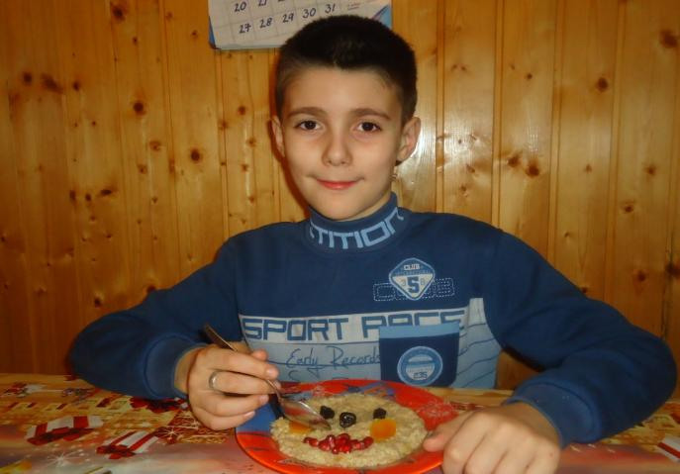
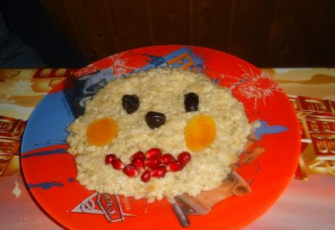
Объект исследования
Меню
учеников 3"Б" класса
Предмет исследования
Каша как продукт питания

Slide 4
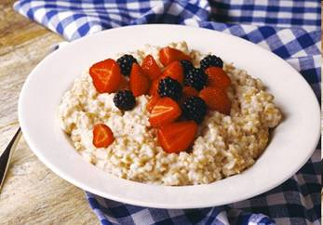
Гипотеза исследования
Предположим, что дети не знают о полезных свойствах каши и поэтому не хотят её есть.
Задачи исследования
Узнать, что такое каша?
Какие бывают каши?
Чем полезна каша?
Когда у каши праздник?

Slide 5
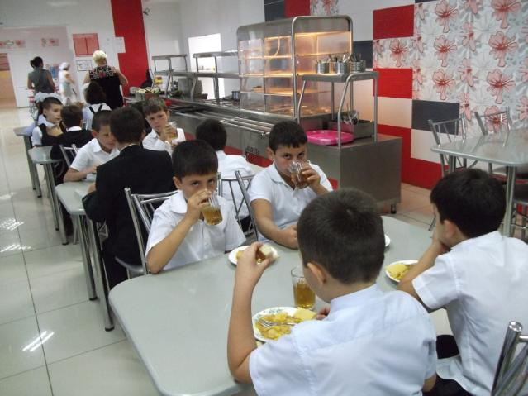
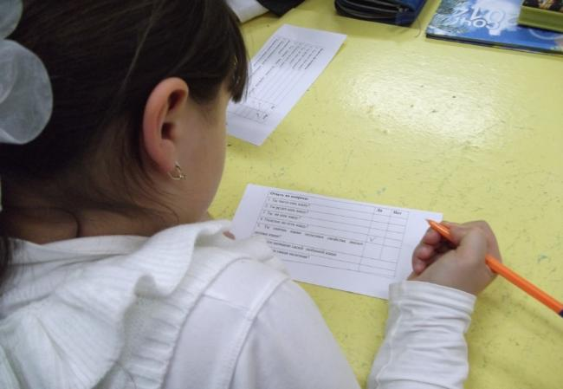
План исследования
Изучить литературу по теме.
Пронаблюдать в столовой, кто из детей любит кашу, кто её не ест.
Провести анкетирование и проанализировать.
Сделать выводы.

Slide 6
Методы исследования
Наблюдения
Анкетирование
Анализ литературы,
анализ понятий.

Slide 7
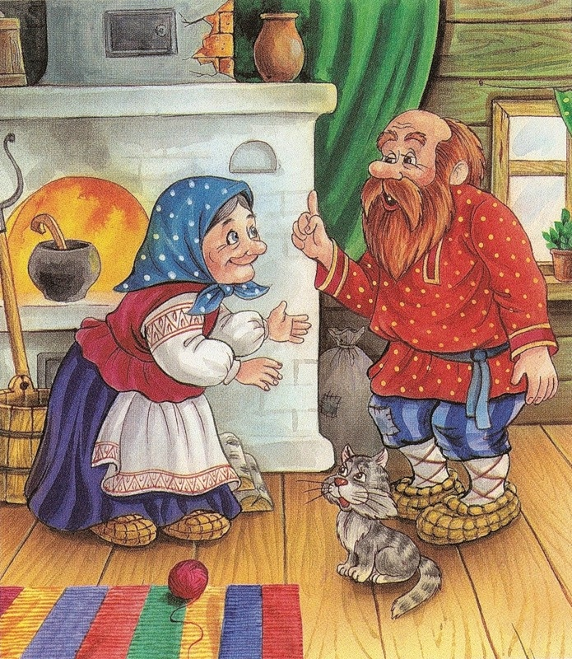
Русская каша - самое важное блюдо национальной русской кухни
На Руси кашу почитали, варили её из муки и зерна, иногда зерно лишь запаривали. Душистая каша из русской печи да в глиняном горшочке – что может быть питательней и полезней!

Slide 8
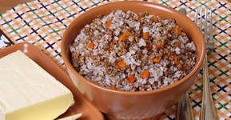
Специальные каши варились в честь любого знаменательного события. Так, жених и невеста обязательно должны были при гостях сварить кашу, а затем её съесть. Так проверялась прочность их чувств.
При рождении ребёнка готовилась «бабина каша» - крутая, пересолённая, которую должен был съесть молодой отец.
У каши есть свой
народный праздник –
так и называется,
«Мирская каша».
Отмечается он в день
Акулины-Гречишницы,
26 июня.

Slide 9
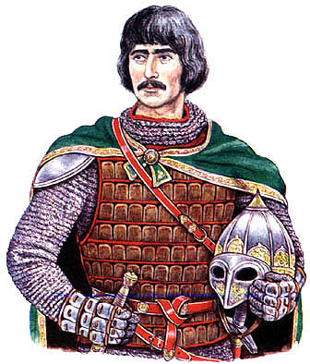
У русских князей существовал обычай – в знак примирения между врагами варить кашу. Без каши мирный договор считался недействительным. С тех пор про несговорчивых людей говорят: «С ним каши не сваришь».

Slide 10
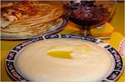
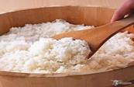
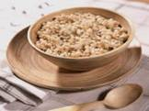
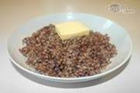
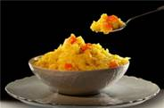
КАША
ОВСЯНАЯ
МАННАЯ
РИСОВАЯ
ПЕРЛОВАЯ
ГРЕЧНЕВАЯ
ПШЕННАЯ

Slide 11
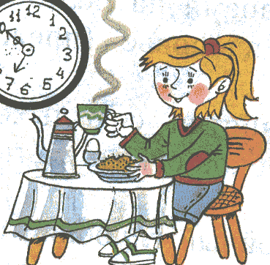
В какое время лучше есть кашу?
завтрак
Каша обед
ужин

Slide 12
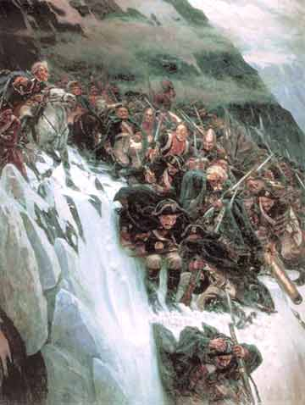
Знаменитый рецепт суворовской каши родился во время исторического перехода армии великого полководца через Альпы. К концу подходили запасы – оставалось «чуть-чуть» гороха, перловки, пшена, гречихи. Задумавшись над тем, как же накормить истощённых солдат, Суворов отдал приказ – всё варить в общем котле, добавив масла и лука. Оказалось, это очень вкусно и полезно.

Slide 13
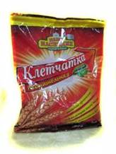
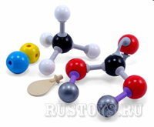
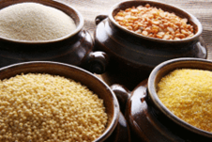
Чем полезна каша?
Витамины
Клетчатка
Углеводы
Минеральные
вещества
Белки
Жиры

Slide 14
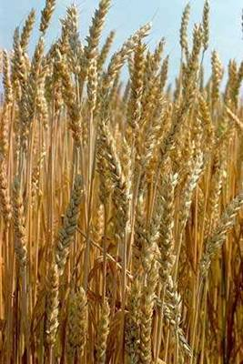
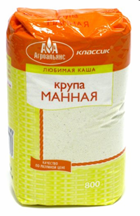
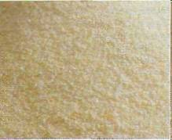
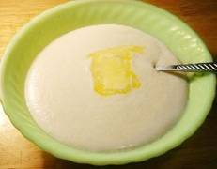
Манная каша
Манная крупа
состоит из мелко раздробленных
частиц зерна пшеницы.
Пшеница
Полезные свойства
В манной каше почти нет клетчатки. Она очень питательна и хорошо усваивается.
В манной каше 70 процентов крахмала, много белков и других минеральных веществ, калия и витаминов Е и В1.

Slide 15
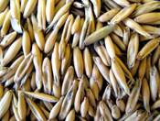
Овсяная каша
получается из зёрен овса
Зёрна овса
Овсяная
крупа
Овсяные
хлопья
Овёс
Полезные свойства
содержит витамины B1, В2, В3;
очищает организм от солей, шлаков, повышает иммунитет,
улучшает пищеварение.

Slide 16
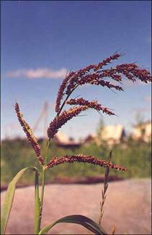
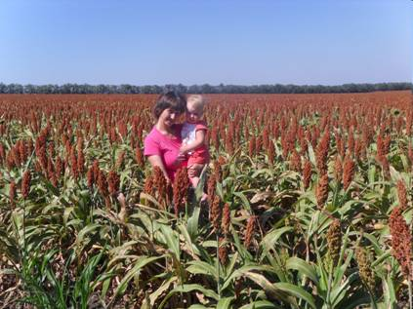
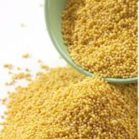
Пшённая каша
Варят из семян проса,
очищенных
от наружной оболочки
Просо
Полезные свойства
Пшённая каша выводит из организма антибиотики;
содержит полезные микроэлементы: цинк, медь и марганец;
Кашу рекомендуют при сердечно-сосудистых заболеваниях, потому что в ней содержится никотиновая кислота.

Slide 17
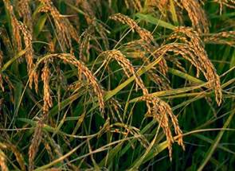
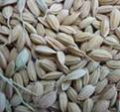
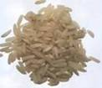
Рисовая каша
Варят из зёрен риса
Рис
Полезные свойства
В рисе много углеводов.
Чем чаще ешь рис, тем лучше у тебя интеллект.
Рисовая каша помогает при болезнях желудка.
Рис укрепляют нервную систему.

Slide 18
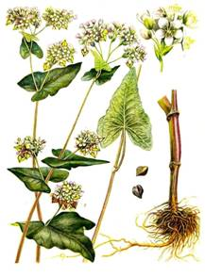
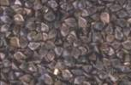
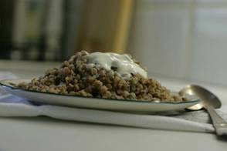
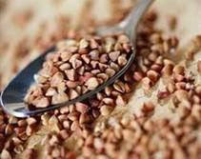
Гречневая каша
получается из зерна гречихи
Гречиха
Полезные свойства
Гречка содержит – кальций, железо, цинк, медь, витамины В1, В2, Е
Полезна при болезнях сердца, ожирении.

Slide 19
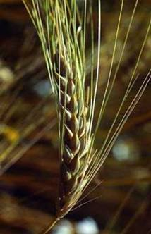
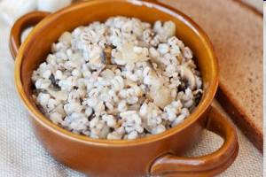
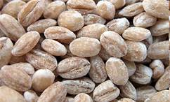
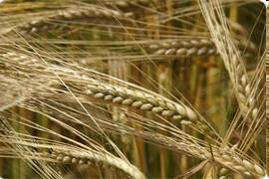
Перловая каша
Перловая крупа
производится
из зёрен ячменя.
Ячмень
Полезные свойства
Перловая каша отлично спасает при запорах.
В перловке много лизина – аминокислоты, которая помогает нам бороться с вирусами и микробами.
Перловка богата витаминами группы В, белком и минералами, особенно селеном, известным антиоксидантом, укрепляющим сосуды.
Эту кашу особенно любил царь Петр Первый.

Slide 20
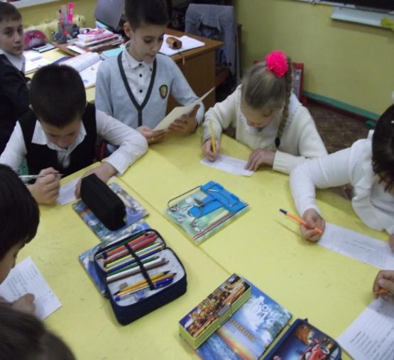
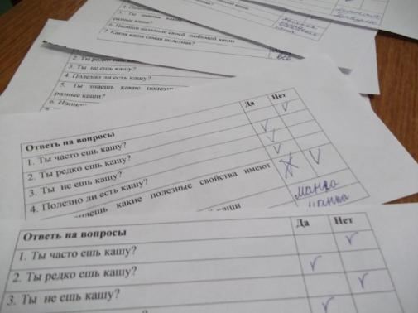
Анкетный опрос
В анкетном опросе принимали участие 25 учеников.
Ответь на вопросы | Да | Нет
1. Ты часто ешь кашу?
2. Ты иногда ешь кашу?
3. Ты не ешь кашу?
4. Полезно ли есть кашу?
5. Ты знаешь какие полезные свойства имеют разные каши?
6. Напиши название своей любимой каши
6. Какая каша самая полезная?

Slide 21
Результаты анкетного опроса

Slide 22
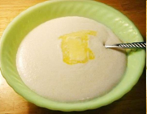
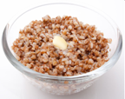
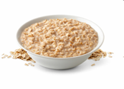
Каши-победительницы
1
2
3
Самая любимая каша у ребят - манная.
Второе место заняла - гречневая.
На третьем месте – овсяная.

Slide 23
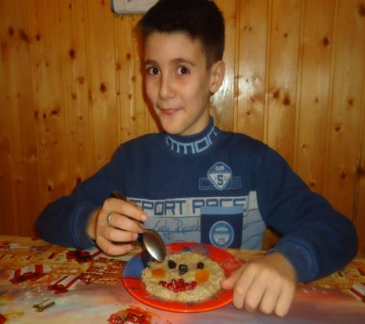
Выводы
1. Моя гипотеза, подтвердилась. В своём исследовании я доказал, что каша - это сытное и полезное блюдо:
во-первых, каша не способствуют ожирению;
во-вторых, утренние каши повышают концентрацию внимания на целый день;
в-третьих люди, которые регулярно едят утром кашу, способны лучше противостоять стрессам и находятся в хорошей физической форме.
в-четвертых, каши питательны и недороги.
2. Необходимо, чтобы родители приучали детей к каше. Чаще вместе с ребёнком варили кашу и придумывали различные рецепты, как сделать кашу вкуснее.
На столе дымится каша,
Где большая ложка наша?
С кашей будем мы дружить,
Лет до ста мы будем жить!

Slide 24
Источники информации
Г.С. Выдревич. Каши в горшочках. М., Эксмо, 2009
Л. А. Лагутина. С. В. Лагутина Каши. М., Феникс, 2006
Е. Потёмкина. Современные каши. М., Айрис-Пресс, 2010
Юдина Н А., Русские обряды и обычаи, - М.: Издательский дом Вече, 2005
Интернет-ресурсы:
http://www.kashafest.ru/folklor.html
http://www.kulina.ru/articles/rec/molkz_kyxny/kasa/
http://www.secretpovara.ru/index.php?page=a0008&flag=rus
http://www.koipkro.kostroma.ru/Parfenievo/Parf-Voh/DocLib11/...

